Slide 1
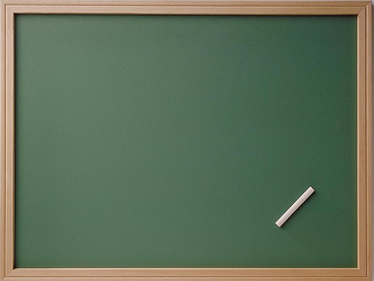
Что такое
синтаксис
и
пунктуация.
Урок в 5 классе

Slide 2
Цели:
узнать, что такое синтаксис и пунктуация, какие бывают знаки препинания;
учиться правильно строить предложения, находить границы предложений, ставить точки и запятые.

Slide 3
На картина полянка
лес зеленый изображена в

Slide 4
трава
бабушка
под
а
сидит
внучка
на
рядом
берёзы
лежит

Slide 5
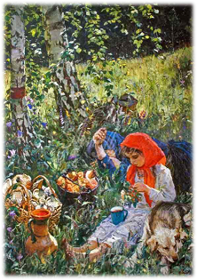
На траве
под березами лежит
бабушка,
а рядом сидит внучка.

Slide 6
Словарная работа
Синтаксис (греч. Sintaxis ) –
составление, построение, порядок.
Пунктуация (лат. Punctum) – точка.

Slide 7
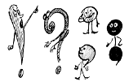
С.Я. Маршак
«Знаки
препинания»

Slide 8
Знаки препинания

Slide 9
.
?
!
,
…
;
()
«»
:
-

Slide 10
…Кисель там варят из резины
Там шины делают из глины
Кирпич там жгут из молока
Творог готовят из песка
Стекло там варят из бетона
Плотины строят из картона
Обложки там из чугуна
Там варят сталь из полотна
Кроят рубахи из пластмассы
Посуду делают из мяса
Котлеты стряпают из сажи
Там ваксу делают из пряжи
Прядут там нитки из сукна
Костюмы шьют из толокна…

Slide 11
...Кисель там варят. Из резины
там шины делают. Из глины
кирпич там жгут. Из молока
творог готовят. Из песка
стекло там плавят. Из бетона
плотины строят. Из картона
обложки там. Из чугуна
там варят сталь. Из полотна
кроят рубахи. Из пластмассы
посуду делают. Из мяса
котлеты стряпают. Из сажи
там ваксу делают. Из пряжи
прядут там нитки. Из сукна
костюмы шьют. Из толокна…

Slide 12
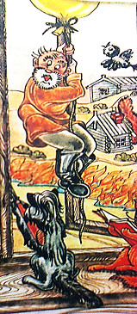
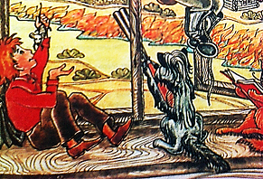
Очень-очень странный вид:
Речка за окном горит
Чей-то дом хвостом виляет
Песик из ружья стреляет
Мальчик чуть не слопал мышку
Кот в очках читает книжку
Старый дед влетел в окно
Воробей схватил зерно
Да как крикнет, улетая:
- Вот что значит запятая!
Б. Заходер

Slide 13
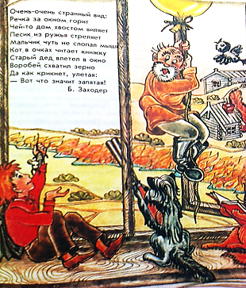

Slide 14
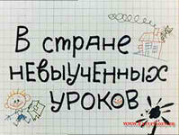
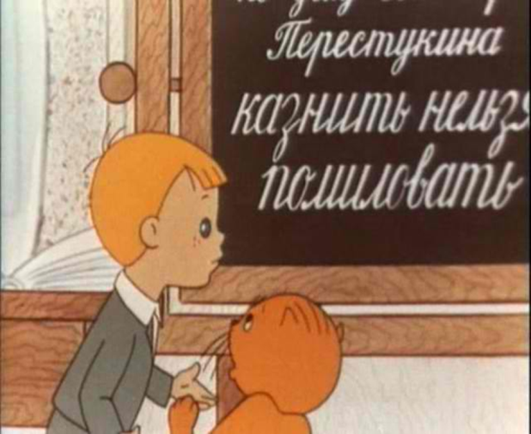

Slide 15
Ситуативная задача:
ТЕЛЕГРАММА
Встречайте завтра выезжаю
поездом 41 вагон 15
мама

Slide 16
Подведем итоги:
Запишите предложения, вставляя недостающие слова:
В синтаксисе изучаются словосочетания и … .
Правильно употреблять знаки препинания учит … .
Мы начали изучать … и … .

Slide 17
Дома: выучить, что такое
синтаксис и пунктуация,
выполнить упр. 117.

